Slide 1
スルーフィード転造のお話
～鉛レス硫黄快削鋼編～

Slide 2
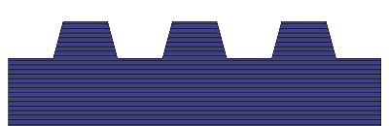



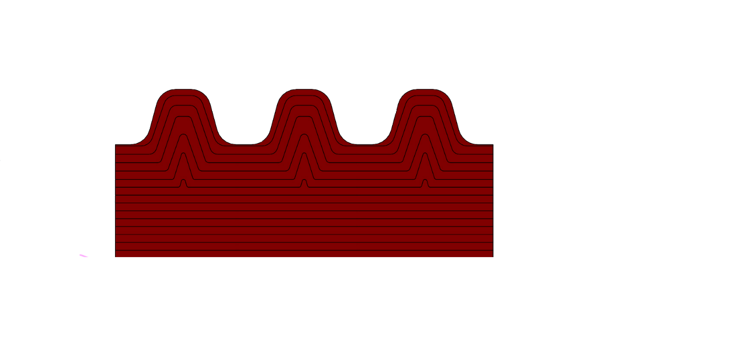
転造とは？
切削加工
材料に力を加えて盛り上げて
成型する加工方法です。
たとえばネジ形状の製品を加工
する際は、切削加工と転造加工
とでは大きな違いがあります。
切削加工でネジ形状を加工する
と、切粉がでる上に、金属組織が
切断されてしまいます。
転造加工でネジ形状を加工する
と、材料を盛り上げて成型するの
で、材料が無駄になりません。
また、金属組織は切断されない
ので表面の硬さが増します。
転造加工

Slide 3
スルーフィード転造とは？
一般的に転造にはいくつか種類が
ありますが、今回はスルーフィード
転造について解説致します。
スルーフィード転造は、通し転造、
歩み転造とも呼ばれます。
加工中に発生する「歩み」と呼ばれる
現象を利用して、材料を進ませながら
加工する方法です。
これにより、長物のネジやウォームの
加工が可能となります。
ただし、転造後にそのまま製品となることは
なく、後加工が必要となります。
ダイス（丸ダイス）
材料

Slide 4

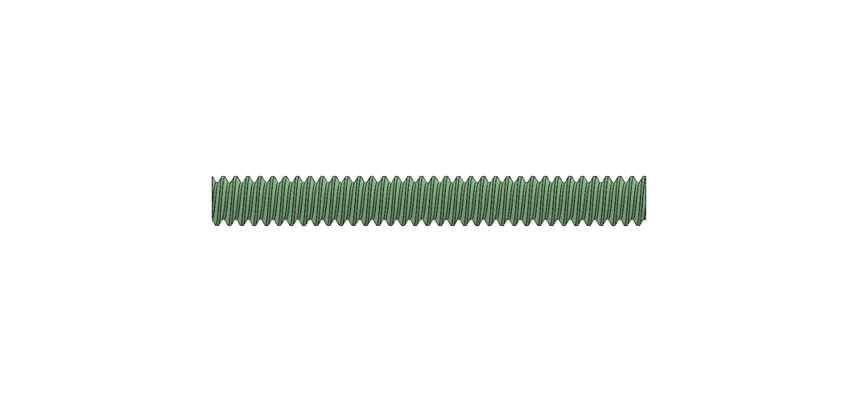
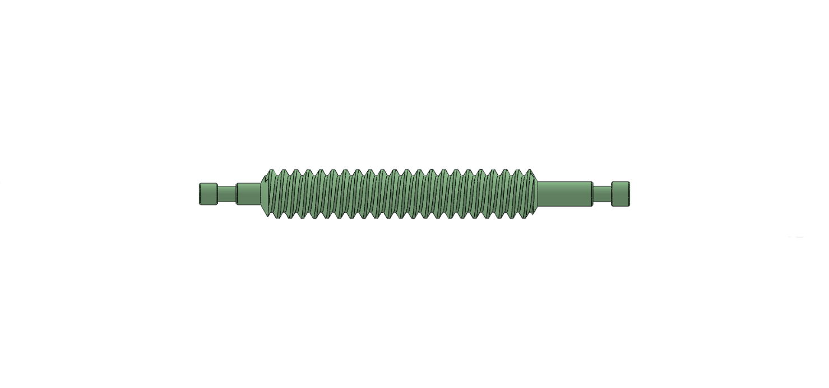
快削鋼のスルーフィード転造
生産性ＵＰ
トータル
コストダウン
先に述べたようにスルーフィード転造で
転造した材料を部品化、製品化するには
切削加工等の後加工が必要となります。
当然、加工する材料が快削鋼とＳ45Ｃの
ような炭素鋼では切削加工性は大きく
違います。
快削鋼のほうが加工性が良いために
加工時間の短縮につながり、寸法精度
が上がり、工具寿命も延びます。
それがトータルコストダウンにつながります。
品質ＵＰ
転造加工
切削加工

Slide 5
快削鋼のスルーフィード転造
快削鋼にはいくつか種類がありますが、
ここでは２種類を取り上げたいと思います。
一つは鉛快削鋼です。
鋼中に鉛（Ｐｂ）を添加することにより、被削性を上げた快削鋼です。
もう一つは硫黄快削鋼です。
上記の鉛の代わりに、マンガン（Ｍｎ）と
硫黄（Ｓ）を添加した快削鋼です。
切削性、転造性ともに鉛快削鋼のほうが
優れていますが、環境適合性に問題があり将来的に使用できなくなる可能性が高いです。
鉛
硫黄・マンガン

Slide 6
硫黄快削鋼の転造
将来鉛快削鋼が使用できなくなる
ことを踏まえ、硫黄快削鋼を
転造しようと考えました。
しかし、通常の硫黄快削鋼をそのまま
転造すると、剥離や割れが発生してし
まいます。
その原因を調べた結果、
表面の硫化マンガンの結晶粒が
大きすぎるため、そこから剥離
していたことがわかりました。
そこで、金属表面の硫化マンガンを
小さくなる方法を考えました。
硫黄・マンガン

Slide 7
硫黄快削鋼の転造
弊社は丸棒に伸線加工する際の
加工率に注目しました。
通常の加工率では、金属表面の硫化
マンガンの結晶粒は伸びてしまうだけ
ですが、
加工率を上げることにより、表面の
結晶粒をバラバラにすることができました。
その結果、結晶粒は小さくなり、
転造加工をしても、剥離等の異常がなく、
きれいに加工ができました。

Slide 8
硫黄快削鋼の転造
先に述べたように、弊社はスルーフィード転造と硫黄快削鋼の
組み合わせにより、トータルコストダウンを狙っています。
製品の形状にも左右されますが、Ｓ４５Ｃと比較して約20％
程度のコストダウンを目標としています。

Slide 9
最後に
今回発表した提案は、弊社の長所の
一例にすぎません。
弊社は、製品を加工する際に
材料から考え、加工方法を工夫し、
それらを一貫して行うことにより、
製品に生かすことができます。
それこそ、弊社の最大の長所です。

